Slide 1
Συμπλήρωση Προτύπου Διδακτικού Σχεδιασμού
Ανοικτά Ακαδημαϊκά Μαθήματα στο ΤΕΙ Αθήνας
Ομάδα ανάπτυξης Ανοιχτών Ακαδημαϊκών Μαθημάτων
Το περιεχόμενο του μαθήματος διατίθεται με άδεια Creative Commons εκτός και αν αναφέρεται διαφορετικά | Το έργο υλοποιείται στο πλαίσιο του Επιχειρησιακού Προγράμματος «Εκπαίδευση και Δια Βίου Μάθηση» και συγχρηματοδοτείται από την Ευρωπαϊκή Ένωση (Ευρωπαϊκό Κοινωνικό Ταμείο) και από εθνικούς πόρους.

Slide 2
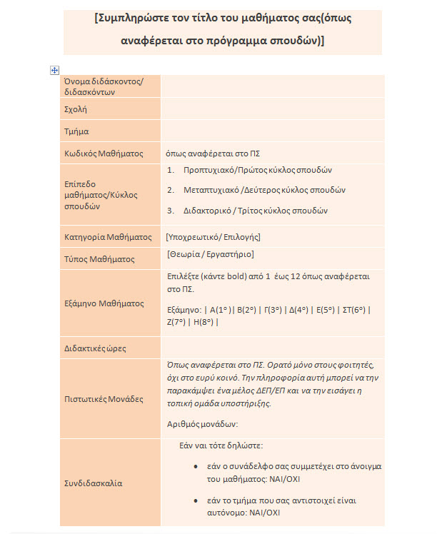
Πληροφορίες μαθήματος
Διδάσκων
Σχολή και Τμήμα που διδάσκεται το μάθημα
Κωδικός μαθήματος
Επίπεδο μαθήματος
Υποχρεωτικό ή Επιλογής
Θεωρία ή Εργαστήριο
Εξάμηνο που διδάσκεται το μάθημα

Slide 3
Πληροφορίες μαθήματος
Διδακτικές ώρες εβδομαδιαία και x13 διαλέξεις
Πιστωτικές μονάδες
Αν υπάρχουν συνδιδάσκοντες συμπληρώστε το όνομά τους καθώς και το Τμήμα

Slide 4
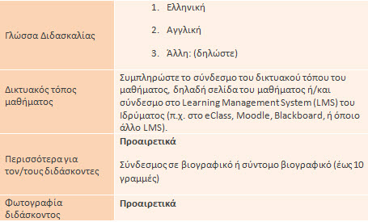
Πληροφορίες μαθήματος
Επιλέξτε τη γλώσσα στην οποία διδάσκεται το μάθημα
Συμπληρώστε το σύνδεσμο που βρίσκεται το μάθημα στο eclass του ΤΕΙ Αθήνας
Προσθέστε σύνδεσμο στον οποίο βρίσκεται το βιογραφικό σας ή μια σύντομη παράγραφο.
Τέλος αν θέλετε επικολλήστε μια φωτογραφία σας.

Slide 5
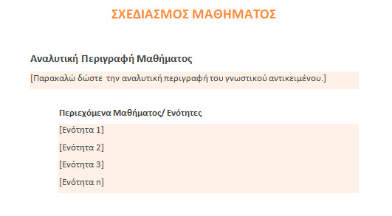
Σχεδιασμός μαθήματος
Συμπληρώστε την περιγραφή του μαθήματος όπως αυτή δίνεται στο περίγραμμα σπουδών του μαθήματος
Συμπληρώστε τους τίτλους των θεματικών ενοτήτων του μαθήματος

Slide 6
Σχεδιασμός μαθήματος
Οι μαθησιακοί στόχοι συμπληρώνονται με ρήματα κατά την ταξονομία του Bloom. Για παράδειγμα, μετά το τέλος του μαθήματος οι εκπαιδευόμενοι θα είναι σε θέση να «αναγνωρίζουν», θα είναι ικανοί να «υπολογίζουν», να «συσχετίζουν», να «κατασκευάζουν».
Χρήσιμες πηγές για τη συμπλήρωση τους θα βρείτε στους εξής συνδέσμους:
seminardoukas.wikispaces.com
netschoolbook.gr
economu.wordpress.com

Slide 7
Σχεδιασμός μαθήματος
Λέξεις κλειδιά βάσει των οποίων μπορεί ένας εκπαιδευόμενος να αναζητήσει το μάθημα στην πλατφόρμα
Επισύναψη φωτογραφίας μαθήματος
Μαρκάρετε με bold τον τύπου ή τους τύπους εκπαιδευτικού υλικού που περιλαμβάνει το μάθημά σας

Slide 8
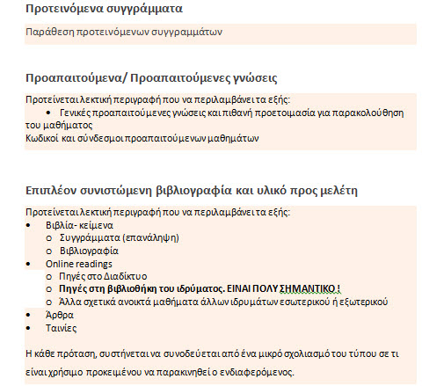
Σχεδιασμός μαθήματος
Συμπληρώστε τα προτεινόμενα συγγράμματα του μαθήματος τα οποία δίνονται μέσω του Εύδοξου
Ποιες γνώσεις πρέπει να έχει ο εκπαιδευόμενος για να παρακολουθήσει το μάθημα ή ποια μαθήματα πρέπει να έχει παρακολουθήσει για να μπορέσει να παρακολουθήσει επιτυχώς το παρόν μάθημα;
Συμπληρώστε επιπλέον βιβλιογραφία είτε ηλεκτρονική είτε έντυπη.

Slide 9
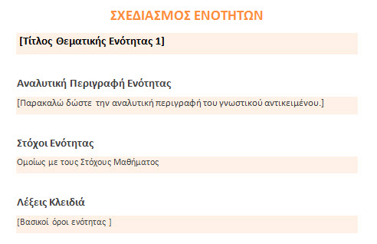
Σχεδιασμός ενοτήτων
Κατά τον τρόπο που συμπληρώσατε τις πληροφορίες για το μάθημα, συμπληρώστε τις πληροφορίες για κάθε ενότητα.

Slide 10
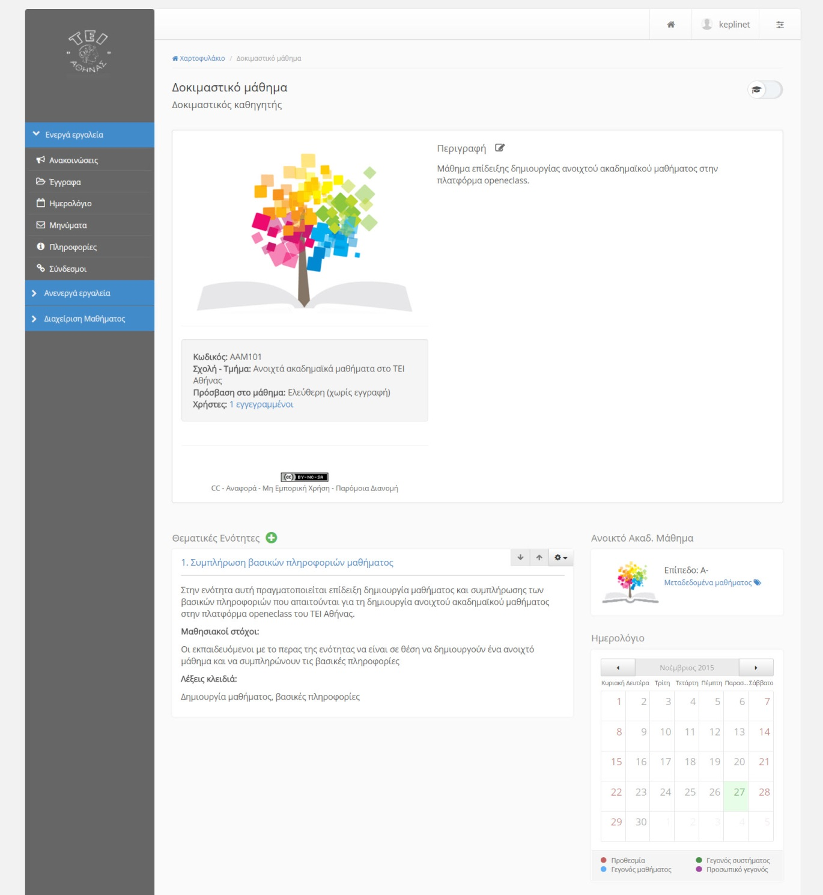
Συγχαρητήρια μόλις συμπληρώσατε το ΠΔΣ
Οι πληροφορίες που συμπληρώσατε στο ΠΔΣ αποτελούν ουσιαστικά τα μεταδεδομένα του ανοιχτού ακαδημαϊκού μαθήματος στην πλατφόρμα τα οποία είναι υποχρεωτικά για τη δημιουργία του.

Slide 11
Τέλος Ενότητας

Slide 12
Σημειώματα

Slide 13
Σημείωμα Αναφοράς
Copyright Τεχνολογικό Εκπαιδευτικό Ίδρυμα Αθήνας, Ομάδα ανάπτυξης Ανοιχτών Ακαδημαϊκών Μαθημάτων 2014. Ομάδα ανάπτυξης Ανοιχτών Ακαδημαϊκών Μαθημάτων. «Συμπλήρωση Προτύπου Διδακτικού Σχεδιασμού». Έκδοση: 1.0. Αθήνα 2014. Διαθέσιμο από τη δικτυακή διεύθυνση: ocp.teiath.gr.

Slide 14
Σημείωμα Αδειοδότησης
Το παρόν υλικό διατίθεται με τους όρους της άδειας χρήσης Creative Commons Αναφορά, Μη Εμπορική Χρήση Παρόμοια Διανομή 4.0 [1] ή μεταγενέστερη, Διεθνής Έκδοση. Εξαιρούνται τα αυτοτελή έργα τρίτων π.χ. φωτογραφίες, διαγράμματα κ.λ.π., τα οποία εμπεριέχονται σε αυτό. Οι όροι χρήσης των έργων τρίτων επεξηγούνται στη διαφάνεια «Επεξήγηση όρων χρήσης έργων τρίτων».
Τα έργα για τα οποία έχει ζητηθεί άδεια αναφέρονται στο «Σημείωμα Χρήσης Έργων Τρίτων».
[1] http://creativecommons.org/licenses/by-nc-sa/4.0/
Ως Μη Εμπορική ορίζεται η χρήση:
που δεν περιλαμβάνει άμεσο ή έμμεσο οικονομικό όφελος από την χρήση του έργου, για το διανομέα του έργου και αδειοδόχο
που δεν περιλαμβάνει οικονομική συναλλαγή ως προϋπόθεση για τη χρήση ή πρόσβαση στο έργο
που δεν προσπορίζει στο διανομέα του έργου και αδειοδόχο έμμεσο οικονομικό όφελος (π.χ. διαφημίσεις) από την προβολή του έργου σε διαδικτυακό τόπο
Ο δικαιούχος μπορεί να παρέχει στον αδειοδόχο ξεχωριστή άδεια να χρησιμοποιεί το έργο για εμπορική χρήση, εφόσον αυτό του ζητηθεί.

Slide 15
Επεξήγηση όρων χρήσης έργων τρίτων
©
Δεν επιτρέπεται η επαναχρησιμοποίηση του έργου, παρά μόνο εάν ζητηθεί εκ νέου άδεια από το δημιουργό.
διαθέσιμο με άδεια CC-BY
Επιτρέπεται η επαναχρησιμοποίηση του έργου και η δημιουργία παραγώγων αυτού με απλή αναφορά του δημιουργού.
διαθέσιμο με άδεια CC-BY-SA
Επιτρέπεται η επαναχρησιμοποίηση του έργου με αναφορά του δημιουργού, και διάθεση του έργου ή του παράγωγου αυτού με την ίδια άδεια.
διαθέσιμο με άδεια CC-BY-ND
Επιτρέπεται η επαναχρησιμοποίηση του έργου με αναφορά του δημιουργού.
Δεν επιτρέπεται η δημιουργία παραγώγων του έργου.
διαθέσιμο με άδεια CC-BY-NC
Επιτρέπεται η επαναχρησιμοποίηση του έργου με αναφορά του δημιουργού.
Δεν επιτρέπεται η εμπορική χρήση του έργου.
διαθέσιμο με άδεια CC-BY-NC-SA
Επιτρέπεται η επαναχρησιμοποίηση του έργου με αναφορά του δημιουργού
και διάθεση του έργου ή του παράγωγου αυτού με την ίδια άδεια.
Δεν επιτρέπεται η εμπορική χρήση του έργου.
διαθέσιμο με άδεια CC-BY-NC-ND
Επιτρέπεται η επαναχρησιμοποίηση του έργου με αναφορά του δημιουργού.
Δεν επιτρέπεται η εμπορική χρήση του έργου και η δημιουργία παραγώγων του.
διαθέσιμο με άδεια
CC0 Public Domain
Επιτρέπεται η επαναχρησιμοποίηση του έργου, η δημιουργία παραγώγων αυτού και η εμπορική του χρήση, χωρίς αναφορά του δημιουργού.
διαθέσιμο ως κοινό κτήμα
Επιτρέπεται η επαναχρησιμοποίηση του έργου, η δημιουργία παραγώγων αυτού και η εμπορική του χρήση, χωρίς αναφορά του δημιουργού.
χωρίς σήμανση
Συνήθως δεν επιτρέπεται η επαναχρησιμοποίηση του έργου.

Slide 16
Διατήρηση Σημειωμάτων
Οποιαδήποτε αναπαραγωγή ή διασκευή του υλικού θα πρέπει να συμπεριλαμβάνει:
το Σημείωμα Αναφοράς
το Σημείωμα Αδειοδότησης
τη δήλωση Διατήρησης Σημειωμάτων
το Σημείωμα Χρήσης Έργων Τρίτων (εφόσον υπάρχει)
μαζί με τους συνοδευόμενους υπερσυνδέσμους.

Slide 17
Χρηματοδότηση
Το παρόν εκπαιδευτικό υλικό έχει αναπτυχθεί στo πλαίσιo του εκπαιδευτικού έργου του διδάσκοντα.
Το έργο «Ανοικτά Ακαδημαϊκά Μαθήματα στο ΤΕΙ Αθήνας» έχει χρηματοδοτήσει μόνο την αναδιαμόρφωση του εκπαιδευτικού υλικού.
Το έργο υλοποιείται στο πλαίσιο του Επιχειρησιακού Προγράμματος «Εκπαίδευση και Δια Βίου Μάθηση» και συγχρηματοδοτείται από την Ευρωπαϊκή Ένωση (Ευρωπαϊκό Κοινωνικό Ταμείο) και από εθνικούς πόρους.

